Slide 1
阿里OS团队
大规模容器场景下的资源隔离技术
Michael Wang <yun.wang@linux-alibaba.com>

Slide 2
Agenda
背景
CPU隔离
内存隔离
IO隔离
混合部署
挑战

Slide 4
背景
容器
共享的OS
依赖namespace的系统环境隔离
依赖cgroup机制的资源隔离
虚拟机
独立的OS
独立的系统环境
独立的虚拟设备

Slide 6
CPU隔离
绑定CPU的隔离
通过cpuset cgroup提供的cpuset.cpus接口进行指定位置的CPU绑定，由业务调度器分配独享的CPU给每个容器
共享CPU的隔离
利用cpu cgroup的share机制，在单个CPU上进行时间片粒度的隔离，通过调节同层cgroup间的share比例来分配CPU使用量

Slide 7
CPU隔离
容器X内利用率20%折合0.4个CPU
容器Y内利用率80%折合1.6个CPU
容器Z内利用率50%折合2个CPU
总体利用率50%折合4个CPU
绑定CPU的隔离
cpuset 0~1
cpuset 2~3
cpuset 4~7
容器 X
容器 Y
容器 Z
CPU 0
CPU 1
CPU 2
CPU 3
CPU 4
CPU 5
CPU 6
CPU 7

Slide 8
CPU隔离
容器X内利用率5%折合0.4个CPU
容器Y内利用率20%折合1.6个CPU
容器Z内利用率25%折合2个CPU
容器P内利用率50%折合4个CPU
总体利用率100%折合8个CPU
共享CPU的隔离
cpuset 0~7
share 2 unit
cpuset 0~7
share 2 unit
容器 X
容器 Y
cpuset 0~7
share 4 unit
cpuset 0~7
share 4 unit
容器 Z
容器 P
CPU 0
CPU 1
CPU 2
CPU 3
CPU 4
CPU 5
CPU 6
CPU 7

Slide 9
CPU隔离
绑定CPU的隔离
单个CPU只服务单个容器，不受其他容器的干扰
利用率低，CPU空闲时无法复用
共享CPU的隔离
单个CPU服务多个容器，容器之间互相干扰
利用率高，CPU按需分配

Slide 10
CPU隔离
面临的问题
proc文件系统未隔离 (lxcfs?)
共享CPU的情况下，根据CPU数量起工作线程的方式不再合理
共享CPU的情况下，单个容器可能会使用超过其申请配额的CPU资源

Slide 11
CPU隔离
我有8个cpu，起8个线程读数据比较合适…怎么都在iowait？
面临的问题
cpuset 0~7
share 2 unit
cpuset 0~7
share 2 unit
我还没跑业务呢怎么CPU就快用满了？
每个CPU应该起几个工作线程… 怎么效率下降了？
容器 X
容器 Y
cpuset 0~7
share 4 unit
cpuset 0~7
share 4 unit
我看到的负载不高，应该继续起工作线程…怎么OOM了？
容器 Z
容器 P
CPU 0
CPU 1
CPU 2
CPU 3
CPU 4
CPU 5
CPU 6
CPU 7

Slide 12
CPU隔离
解决方案
Per-cgroup CPU数据采集 & proc接口隔离
共享CPU时的竞争情况反馈
共享CPU时的线程数控制手段
应用cfs quota机制来辅助限制CPU使用量

Slide 13
CPU隔离
Per-cgroup CPU数据采集 & proc接口隔离
CPU Tick
任务读取
/proc/stat
当前任务运行在容器内？
当前任务运行在容器内？
获取容器所对应cgroup的统计结构体&全局结构体
Y
获取容器所对应cgroup的统计结构体
Y
根据当前CPU状态计入结构体内对应计数器
N
获取结构体内计数，组装后进行输出
N
获取全局统计结构体
获取全局统计结构体

Slide 14
CPU隔离
任务被唤醒，开始等待调度
共享CPU时的竞争情况统计
记录任务所在CFS队列的调度等待时间X
任务结束等待，准备上CPU
任务所在cgroup未被抢占CPU
Y
Y == X
记录任务所在CFS队列的调度等待时间Y
N
计入任务所在cgroup的CPU被抢占时间

Slide 15
CPU隔离
共享CPU时的线程数控制手段
任务调用sysconf获取CPU数量
任务读取
/proc/cpuinfo
任务需要控制线程数？
N
返回真实数据
N
Y
返回预设的虚假数据

Slide 16
CPU隔离
CPU隔离性能的好坏对业务的影响最为直接，很大程度上决定了能够部署的业务种类和数量。
共享CPU的隔离方式是提升单机CPU利用率的关键，而绑定方式对实时性要求高的业务仍然是必须的，是否能在应用无感知的前提下在两个方式之间进行切换，是一个很大的挑战。

Slide 18
内存隔离
cgroup A
内存使用量限制
limit 50G
cgroup B
cgroup C
limit 20G
limit 30G
cgroup D
cgroup E
cgroup F
limit 10G
limit 20G
limit 20G
容器 X
容器 Y
容器 Z

Slide 19
内存隔离
面临的问题
尽管memory cgroup提供了内存使用量的限制手段，整机内存回收却无法满足容器内的水位需求，在不触发kswapd的情况下，单个容器内可能已经由于缓存过多而导致应用频繁进行直接内存回收，产生性能毛刺。

Slide 20
内存隔离
容器内任务内存分配
解决方案
我们仿照全局kswapd，为每个memory cgroup起了独立的kswapd进行水位监控，提前回收内存保持合理的水位线，避免了容器内直接内存回收导致的大延迟。
低水位唤醒容器所对应cgroup的kswapd
开始回收容器所对应cgroup的页表
是否到达高水位？
N
Y
容器所对应cgroup的kswapd休眠

Slide 22
IO隔离
BPS & IOPS限制
cgroup v2 提供了基于blkio cgroup的IO throttle功能，通过和memory cgroup的联动，可以对脏页回写进行一定程度上的控制。
BPS dev A 5m
BPS dev B 10m
IOPS dev A 10
IOPS dev B 50
容器 Y
BPS dev A 2m
BPS dev B 10m
IOPS dev A 10
IOPS dev B 50
BPS dev A 3m
BPS dev B 10m
IOPS dev A 10
IOPS dev B 50
容器 X
容器 Z

Slide 23
IO隔离
面临的问题
IO throttle 方式不够弹性，无法充分利用IO带宽。
针对单个磁盘设备的限速方案不够通用，不同场景下的不同磁盘的最佳方案都不相同，管理混乱。

Slide 24
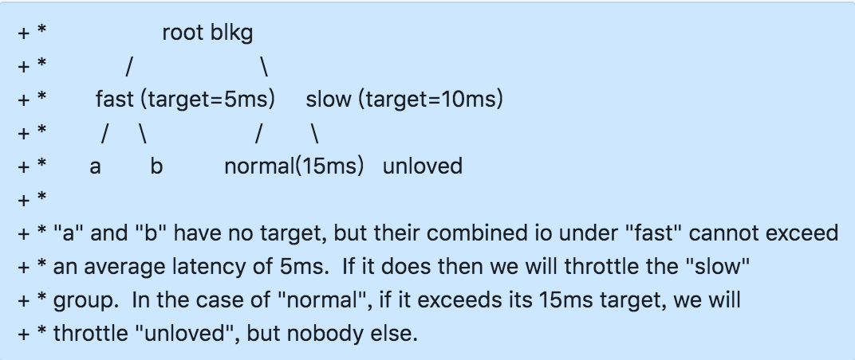
IO隔离
解决方案
来自Facebook的 资源控制方案 中提
及了开源的IO latency方案。

Slide 26
混合部署
背景
单机资源利用率在只运行单一业务时往往无法达到预期值，由于业务负载的活动周期相对固定，在保障其最大资源需求量的前提下进行规划，势必会导致业务不繁忙时的资源浪费现象。
故此为了保障单机资源不被浪费，需要将相性匹配的多种业务混合部署在同一台机器上，这给资源隔离又带来了新的挑战。
诸如 Latency Sensitive (LS) 型业务 和 Best Effort (BE) 型业务，就是非常理想的混合部署对象。
LS型业务对实时性要求较高，日常资源需求量低，通常为关键业务。
BE型业务无实时性要求，日常资源需求量高，通常为普通业务。

Slide 27
混合部署
BE型业务
LS型业务
假设CPU X和Y互为一对超线程，那么LS型业务在被CPU X上的BE型业务抢走时间片的同时，还受到CPU Y上BE型业务的影响
面临的CPU问题
任务A
任务A
任务A
任务B
CPU X
任务C
任务C
任务D
任务B
任务B
任务B
任务B
任务B
CPU Y

Slide 28
混合部署
解决方案 Borrowed Virtual Time + Noise Clean
Task
cfs_rq
Task
CPU X
cfs_rq
CPU Y
cfs_rq
PREEMPT
Task
Task
cfs_rq
cfs_rq
Task
Task
IPI

Slide 29
混合部署
Borrowed Virtual Time 特性让LS型任务在单个CPU上有更多的机会抢占BE型任务，而Noise Clean特性会保证LS型任务运行期间，对端HT上的BE型任务不会对其造成性能影响，两者配合基本上可以保障LS型业务对于CPU的突发需求。

Slide 30
混合部署
cgroup A
OOM发生时如何选择任务？整机内存回收时如何选择页表？
面临的内存问题
limit 50G
cgroup B
cgroup C
limit 20G
limit 30G
cgroup D
cgroup E
cgroup F
limit 10G
Limit 20G
limit 20G
容器 X
容器 Y
容器 Z

Slide 31
混合部署
OOM or Reclaim
cgroup A
解决方案
limit 50G
cgroup B
cgroup C
级别1
级别2
limit 20G
limit 30G
cgroup D
cgroup E
cgroup F
级别2
级别1
limit 10G
Limit 20G
limit 20G
容器 X
容器 Y
容器 Z

Slide 32
混合部署
通过合理配置 memory cgroup priority，可以确保关键业务的缓存不会优先于普通业务的被回收走，同样在发生OOM时（通常为内存超卖时）可以一定程度上保护关键业务不先被杀死。

Slide 34
挑战
资源隔离的好坏对业务有着非常显著的影响，偶发性的调度延迟或IO毛刺都可能导致业务的响应时间大幅增加，找到合适的数据指标来指导业务部署非常关键。
混合部署的情况下，业务之间的干扰是必然的，除了优先级机制好坏的影响以外，所挑选的业务对于资源饥饿的抗干扰程度，业务之间在资源需求上是否互补，都会很大程度上影响单机利用率的理论上限。
资源隔离功能在使用上和业务类型耦合过紧，需要通过不断的数据反馈和微调才能让一个场景达到效果最优，缺少一套单机纬度的智能学习框架。

Slide 35
Thank you !

